Slide 1
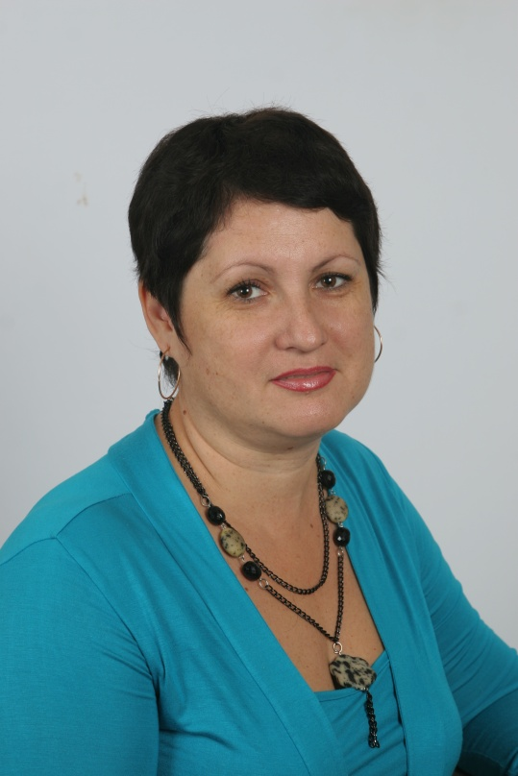
МАДОУ г. Нижневартовска ДС № 37 «Дружная семейка» Аналитический отчет по итогам 2016 – 2017 учебного года Куликова Инна Михайловна музыкальный руководитель высшей категории

Slide 2
Возрастные группы
1 младшая группа №1(24 ребёнка) – Шарик А.М., Кичигина С.А.
2 младшая группа №1 (25 детей)– Ракутова А.Г., Кривчун С.А.
Средняя группа №1 (26 детей)- Салимова А.Р., Фаррахова А.А.
Старшая группа №1 (27 детей) – Тома Е.А., Исакова Ю.В.
Старшая группа №2 (25 детей)– Дербилова А.В., Ферюлина О.С.
Подготовительная группа №1 (24 ребёнка) - Паринова М.И., Кузнецова О.Я.
Подготовительная группа №3 (25 детей) – Никитина Т.А., Русских О.А.

Slide 3
Основная цель: развитие музыкальности детей и их способности эмоционально воспринимать музыку.
1
2
3
Приобщение к музыкальному искусству; развитие предпосылок ценностно-смыслового восприятия и понимания музыкального искусства; формирование основ музыкальной культуры, ознакомление с элементарными музыкальными понятиями, жанрами; воспитание эмоциональной отзывчивости при восприятии музыкальных произведений.
Развитие музыкальных способностей: поэтического и музыкального слуха, чувства ритма, музыкальной памяти; формирование песенного, музыкального слуха.
Развития детского музыкально-художественного творчества, реализация самостоятельной творческой деятельности детей; удовлетворение потребности в самовыражении
Воспитание интереса к музыкально-художественной деятельности, совершенствование умений в этом виде деятельности.

Slide 4
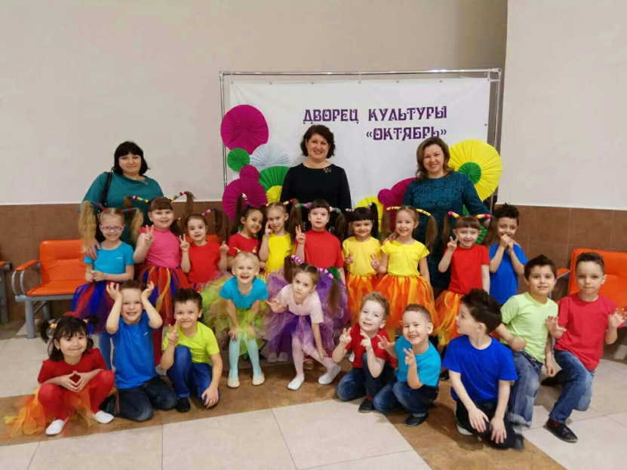
Результаты обследования развития музыкальности дошкольников
Цель. Выявить уровень развития музыкальности детей, а так же степень овладения ими необходимыми умениями и навыками в различных видах музыкальной деятельности.
174 ребенка (3-7 лет)
Успешность на конец учебного года во всех возрастных группах составляет – 100%.
Воспитанники овладели необходимыми умениями и навыками в соответствии с возрастными особенностями.

Slide 5
Освоение раздела "Музыка" общеобразовательной программы в группах общеразвивающей направленности для детей 2-7 лет на конец 2016-2017 учебного года На конец уч. года

Slide 6
Освоение раздела "Музыка" общеобразовательной программы в группах общеразвивающей направленности для детей 2-7 лет на конец 2016-2017 учебного года На начало уч. года

Slide 7
Ежегодно воспитанники ДОУ принимают участие в городских конкурсах:
Открытый конкурс детской эстрадной песни «Звонкая Югринка» - Головаш София- Диплом участника
Фестиваль детского и юношеского творчества «Самотлорские роднички» Диплом III степени Головаш София – Вокал
Диплом III степени, «Акварельки» Хор– Вокал 12 детей
Диплом участника вокальный ансамбль «Капельки» - 10 детей

Slide 8
Ежегодно воспитанники ДОУ принимают участие в городских конкурсах:
Фестиваль детского и юношеского творчества «Самотлорские роднички» Диплом участника - Махмутшин Ян
Всесезонный фестиваль «Маленькая Осень» - Диплом II степени - Головаш София – Вокал
Всесезонный фестиваль «Маленькая Весна» - Диплом II степени - Хор– Вокал
Всесезонный фестиваль «Маленькое Лето» - Победитель – Танец

Slide 9
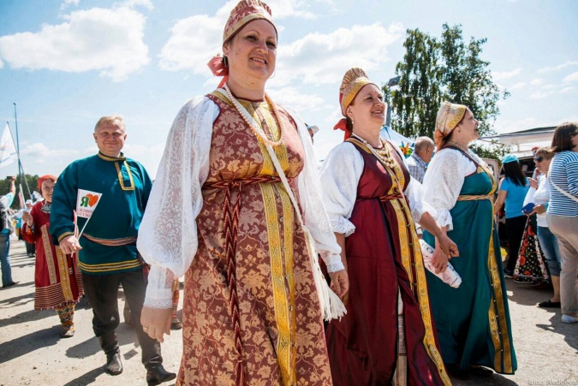
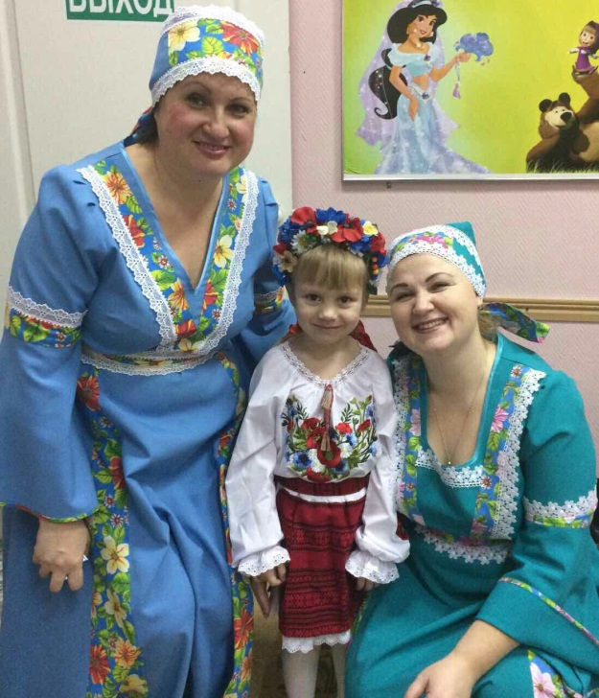
Тема по самообразованию: Народные музыкально-обрядовые традиции как средство духовно-нравственного воспитания дошкольников
Цель исследования: разработка и опытно – экспериментальное исследование эффективности народные музыкально-обрядовых традиций как средство духовно-нравственного воспитания дошкольников.
В соответствии с целью работы были выдвинуты следующие задачи:
1. Изучить научные основы и особенности народных музыкально-обрядовых традиции как средство духовно-нравственного воспитания дошкольников;
2. Проанализировать имеющиеся народные музыкально-обрядовые традиции, направленные на поставленную цель исследования;
3. Разработать сценарии проведения народных музыкально-обрядовых праздников с учетом возрастных особенностей дошкольников и актуальных задач их духовно-нравственного воспитания;
4.Осуществить опытно-экспериментальную проверку эффективности проведения народных музыкально-обрядовых праздников, способствующих духовно-нравственному воспитанию дошкольников.

Slide 10
интернет-ресурсы
для распространения
педагогического опыта
http://kulikova_i_m.a2b2.ru/ мой сайт
Мини сайт - <a href = "http://nsportal.ru/kulikova-inna-mihaylovna" >

Slide 11
Курсы повышения квалификации
в мае 2017 году Курсы ПК (72 часа)
«Организация образовательной деятельности на дошкольном уровне в области художественно-эстетического развития»
Направление: организация и технология образовательного процесса в дошкольном образовании в контексте ФГОС ДО.
Цель: совершенствование профессиональных компетенций музыкальных руководителей дошкольных образовательных организаций, необходимых для обеспечения качества образовательной деятельности в соответствии с требованиями ФГОС дошкольного образования, с учетом признания своеобразной творческой природы специалиста-практика.
Г. Ханты-Мансийск, дистанционно
С 16.05 -27.05.2017 г.

Slide 12
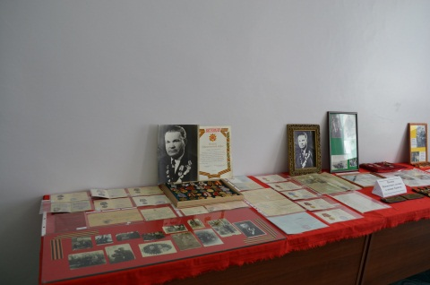
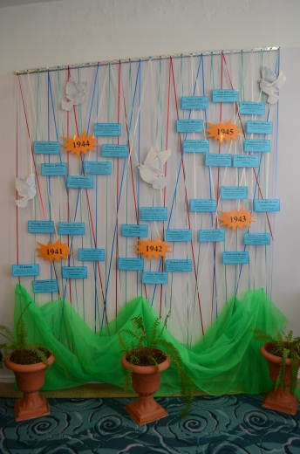
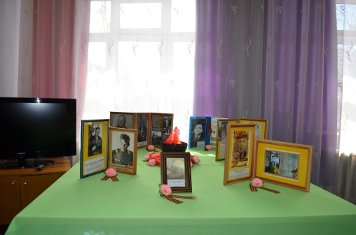
Участие в жизни ДОУ
Подготовка и оформление смотра-конкурса уголков Боевой и Трудовой Славы, посвященного 72-й годовщине Победы советского народа в Великой Отечественной войне 1941-1945 г. Среди муниципальных образовательный организаций
Участие в жюри в конкурсе чтецов «Мой любимый Нижневартовск» к 45-летию г. Нижневартовска
Оформление холла - «Осень-золотая», «Новый год», к 45-летию г. Нижневартовск.

Slide 13
РМЦ, ГМО, пед. совет
Выступление на Педагогическом совете №2 «Посеем в детских душах доброту!» - Практическая работа педагогов по вопросам педсовета с темой «Развитие музыкально-ритмических способностей детей через фольклорные коммуникативные танцы и игры»
Посещение - Семинар-практикум «Интегративный подход в реализации образовательных задач музыкально-художественной деятельности детей в соответствии с ФГОС ДО»
Семинар-практикум «Региональный компонент в образовательной программе музыкального руководителя»
Семинар-практикум «Создание предметно-развивающей среды по музыкально-художественной деятельности в соответствии с требованиями ФГОС ДО. Профстандарт музыкального руководителя»
Семинар-практикум «Развитие музыкальных способностей детей дошкольного возраста через использование элементов драматургии и инсценирования песни» - Центр детского творчества
09.11.2016 г.
Октябрь
Ноябрь
Январь
Январь

Slide 14
Праздники, развлечения, досуги
2016 – 2017 уч.г.
Весна
Лето
1-3 марта – 8 Марта
25-28 апреля - Выпускной
10 мая – День Победы
Зима
1 июня – День Защиты Детей
22 августа – День Российского Флага
Осень
10 декабря – День рождения ЮГРЫ
20-23 декабря – Новогодние утренники
21 февраля - МАСЛЕНИЦА
22 февраля – День Защитников Отечества
1 сентября – День Знания
22 сентября – Осенняя Ярмарка
18-21 октября – Осенины
3 ноября – День Народного единства
25 ноября – концерт к Дню Матери

Slide 15
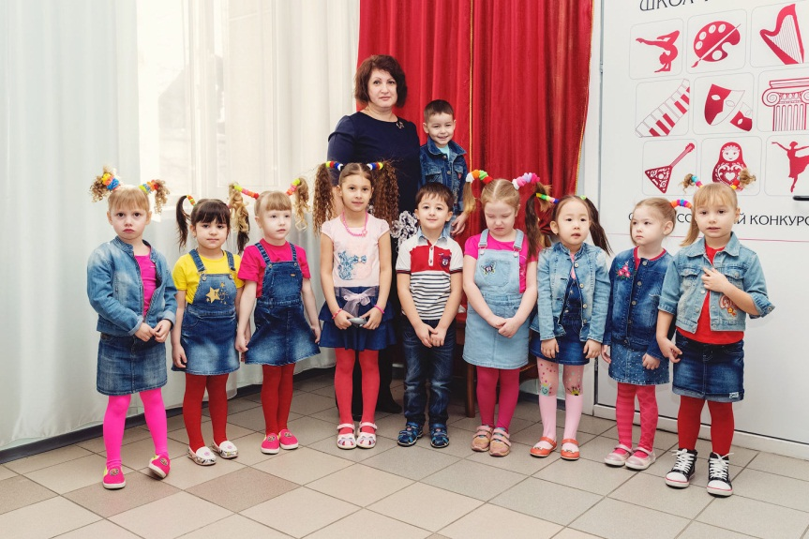
Кружок по развитие вокальных способностей у детей «Капельки»
Общее количество детей: 34 детей
1
Средняя группа 11 детей
2
Старшая группа (5-6 лет) 9 детей
3
Старшая группа (6-7 лет) 14 детей
Из них - 22 ребёнка участвовали в фестивале детского и юношеского творчества «Самотлорские роднички» 2017г.

Slide 16
Кружок по развитие вокальных способностей у детей «Капельки»

Slide 17
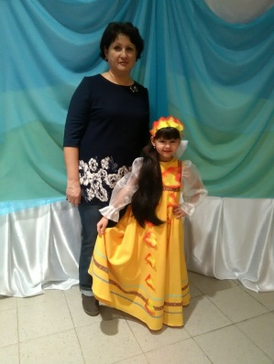
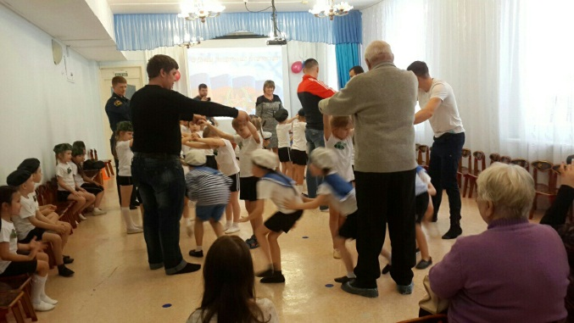
Реализация мероприятий, обеспечивающих взаимодействие с родителями
Подготовка с семьей Головаш к выступлению конкурсу «Звонкая Югринка» Головаш Софьи
Выступление на Общем родительском собрании – 23-24 октября
Участие родителей в фестивале для всей семьи «УХТЫ»
Совместное проведение с родителями праздника «День защитников Отечества»

Slide 18
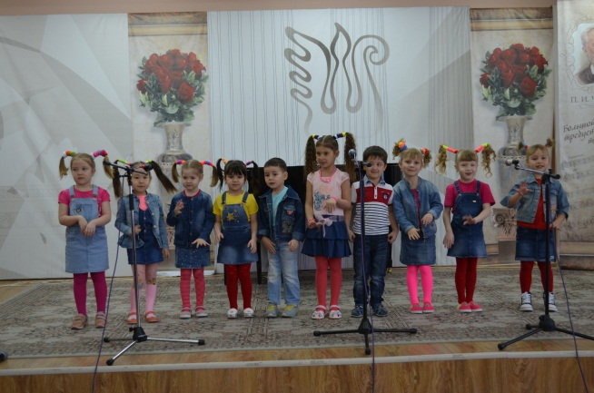
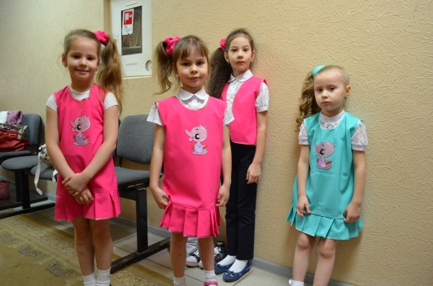
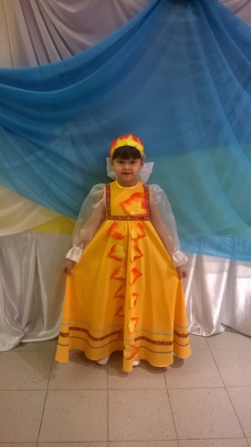
Реализация мероприятий, обеспечивающих взаимодействие с родителями
Организовано родительское собрание на тему: «Наши дети –участники фестиваля Самотлорские роднички» :
Совместная подготовка костюмов, обсуждение внешнего облика выступающих и доставка родителями детей на место отборочного тура фестиваля детского и юношеского творчества «Самотлорские роднички» , Всесезонный фестиваль «Маленькое Осень, Весна, Лето»
Обсуждение и рекомендации по костюмов детей на утренниках «Осенины», «Новый год», «8 Марта».

Slide 19
Перспективы развития
Организовать и провести день открытых дверей «Мы едины». Каждая группа выбирает народную национальность. Группы совместно с родителями подготавливают презентацию, костюмы, стихи, песни, блюда этой национальности. И в определенный день проводим праздник «Мы едины».
Провести совместные с родителями народные праздники: «Капустник» - конкурс - на лучший засол капусты, «Чайные посиделки» - конкурс - на лучший заваренный чай, «Праздник русской рубахи» – конкурс – на лучший русский наряд, «Масленица» - конкурс – на лучшую куклу - МАСЛЕНИЦУ.

Slide 20
Спасибо за внимание

